Slide 1




Levante la mano quien tenga ganas de mejorar el mundo…

Slide 2
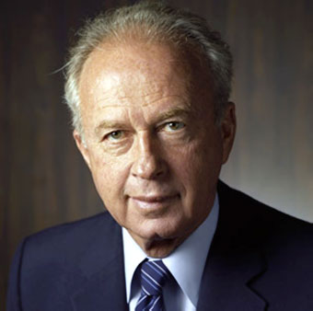
Muchas personas trabajaron para mejorar el mundo…
Hoy conoceremos la historia de una persona muy conocida de Israel que trabajó durante casi toda su vida para lograr un mundo mejor.
Aportó su “granito de arena” para buscar PAZ en Israel… ¿Se les ocurre de quién estamos hablando?
Itzjak Rabin
1922 - 1995

Slide 3
Itzjak Rabin
La historia de Rabin es muy significativa porque no logró los resultados por los que tanto trabajó.
Sin embargo, lo recordamos por el intento que hizo y por haber puesto a la PAZ por sobre todas las cosas.
Conozcamos un poco más…

Slide 4
¿Por qué lo recordamos?
El 4 de Noviembre de 1995 fue asesinado el Primer Ministro de Israel, Itzjak Rabín a manos de un iehudí, por el sólo hecho de pensar diferente.
El aniversario de su muerte es el Día de Recordación en su honor.
El Primer Ministro había sido elegido por la mayoría, lo cual significó un gran problema para la democracia. Por eso toda la sociedad israelí rinde honor a lo que Itzjak Rabín habría realizado por el país si no hubiera sido asesinado.
También es un día consagrado a la reflexión acerca de los valores de la democracia y los peligros de la violencia.
Extraído de: TALI Amlat

Slide 5
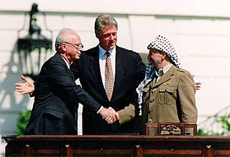
¿Por qué lo recordamos?
Dos años antes del asesinato, Rabín había firmado acuerdos con líderes palestinos.
Los ciudadanos de Israel se dividieron en dos bandos. Por un lado, quienes apoyaban los acuerdos creían que se terminaría la guerra y se conseguiría la paz.
Por otro lado, estaban los opositores, que argumentaban que lejos de acercar tiempos de paz, esto generaría más guerras.
Fueron días de mucha tensión. Hubo manifestaciones a favor y en contra de Rabín. Se creó en la sociedad israelí un clima de violencia que sembró las bases para el posterior asesinato.
Extraído de: TALI Amlat

Slide 6
Reflexionemos…
¿Saben qué era lo que buscaba Rabin?
¿Por qué creen que mucha gente se oponía?
Si fueras Primer/a Ministro/a,
¿Qué harías para que haya PAZ en Israel?

Slide 7
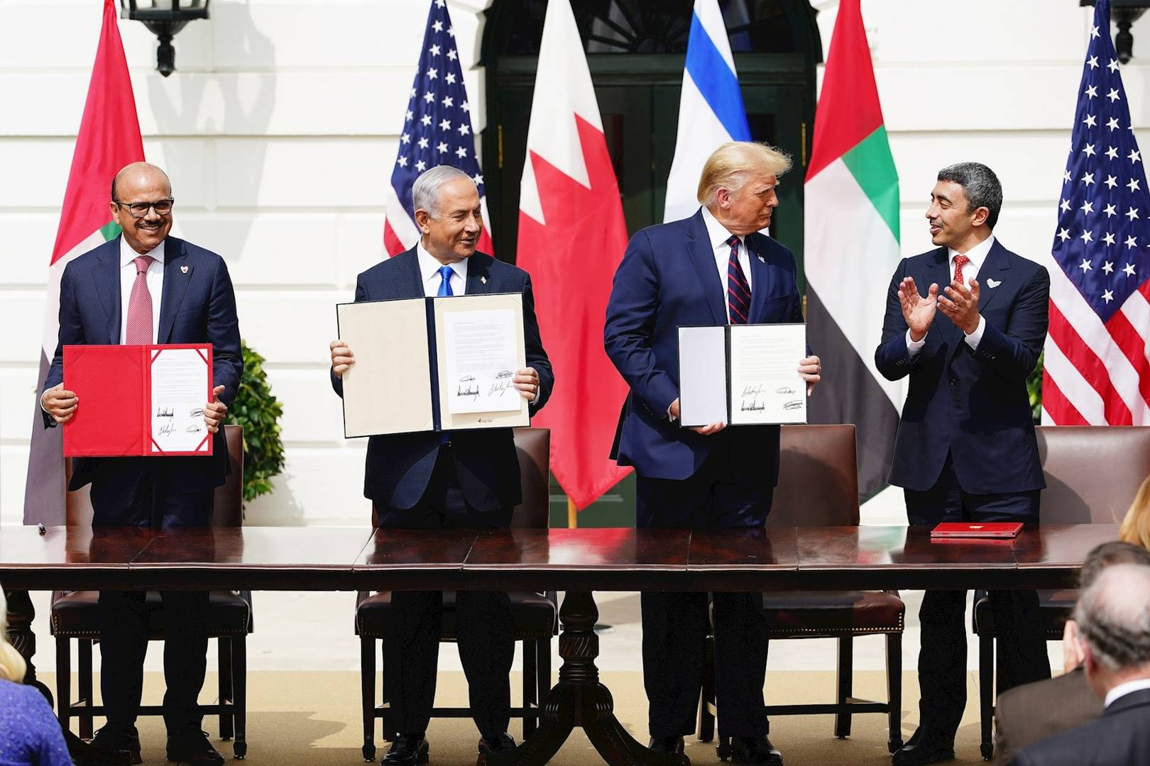
Esto no es sólo historia…
Luego de los intentos de Rabin, por muchos años continuaron los conflictos con los países vecinos de Israel.
Pero este año, Netanyahu, el actual primer ministro, firmó un acuerdo con Emiratos Árabes Unidos y Báhrein que también busca generar PAZ entre los distintos países.
https://twitter.com/WhiteHouse/status/1305941077032079361?ref_src=twsrc%5Etfw%7Ctwcamp%5Etweetembed%7Ctwterm%5E1305941077032079361%7Ctwgr%5Eshare_3%2Ccontainerclick_1&ref_url=https%3A%2F%2Fwww.france24.com%2Fes%2F20200915-israel-firma-acuerdos-de-abraham-emiratos-arabes-unidos-bahrein-estados-unidos

Slide 8
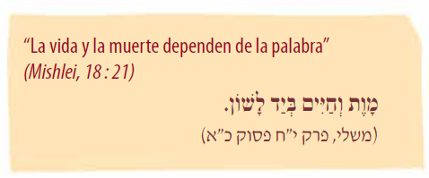
¿Qué nos enseña la historia de Rabin?
Valor de las palabras y el diálogo.
No importa lo que pensemos, si estamos de acuerdo o no con algún compañero, pero lo importante es resolver nuestros problemas a través del diálogo.

